Slide 1
教育學群
少子化趨勢，喜好教學，傳承使命感（偏一類組，亦有二、三類
組教育人員）

Slide 3
一 學群簡介
目的在培養中小學及學前教育師資，除各學科領域專業知識之外，也教導未來的教育工作者所應具備的專業素養。
084
Notes:
主要有教育、公民教育、幼兒教育、特殊教育、社會科教育、社會教育等學類

Slide 4
教育學群
近年趨勢
隨著少子化的趨勢，從幼兒園、國小、國中、高中職一直到大學，都面臨減班、減招的問題，因此教師職缺也就持續縮減，呈現僧多粥少的狀況。
跨領域課程將成為教育學群科系的第一步改變，例如：開設多媒體、企劃、出版、傳播等相關課程，將未來道路擴展至更多產業，不再局限於教師，未來也可走得更加寬廣。
084
Notes:
「師者，所以傳道、受業、解惑也。」每個人在求學階段過程中，總是會遇到幾個特別想感謝的老師，而教育學群便是培育中小學教師的搖籃。教師擁有工作穩
定、薪資福利條件較好等性質，是個令人稱羨的職業，但隨著少子化的趨勢，從幼兒園、國小、國中、高中職一直到大學，都面臨減班、減招的問題，因此教師職缺
也就持續縮減，呈現僧多粥少的狀況。
近年來，隨著知識產業的發展，不只是學校需要老師，許多企業也需要教育訓練人員，甚至是職場上在職進修需求也跟著提升中。此外，補教業同樣需要擁有教
育長才的人投入，畢竟教學的能力還是相當重要，只不過會從學校教育轉向成人進修教育。
未來學生的就業選擇，跨領域課程將成為教育學群科系的第一步改變，例如：開設多媒體、企劃、出版、傳播等相關課程，將未來道路擴展至更多產業，不再局
限於教師，未來也可走得更加寬廣。

Slide 5
關鍵3問，老師我想問
教育學群
現在非師範體系畢業也能當老師，那讀師範及教育大學有什麼優勢嗎？
A
師範及教育大學更重視教育基礎理念，課程完整度較高，屬於培
育老師裡較完整的體系，例如：學長姐的經驗分享，以及彼此的
教師甄試讀書會。
084

Slide 6
關鍵3問，老師我想問
教育學群
流浪教師這麼多，未來就業是不是很困難呢？
A
國家教育政策會有所變動，專任輔導教師在近幾年缺額增多，幼教人才師資需求也變高。另外，東南亞也有很多華語學校需要人才。
084

Slide 7
關鍵3問，老師我想問
教育學群
教育系跟心輔系有什麼不一樣呢？
A
教育系是用理論來支撐教育實踐，重視教育的基礎理念。
心輔系是諮商輔導能力培訓，人跟人之間心理層面的發展。
084

Slide 8
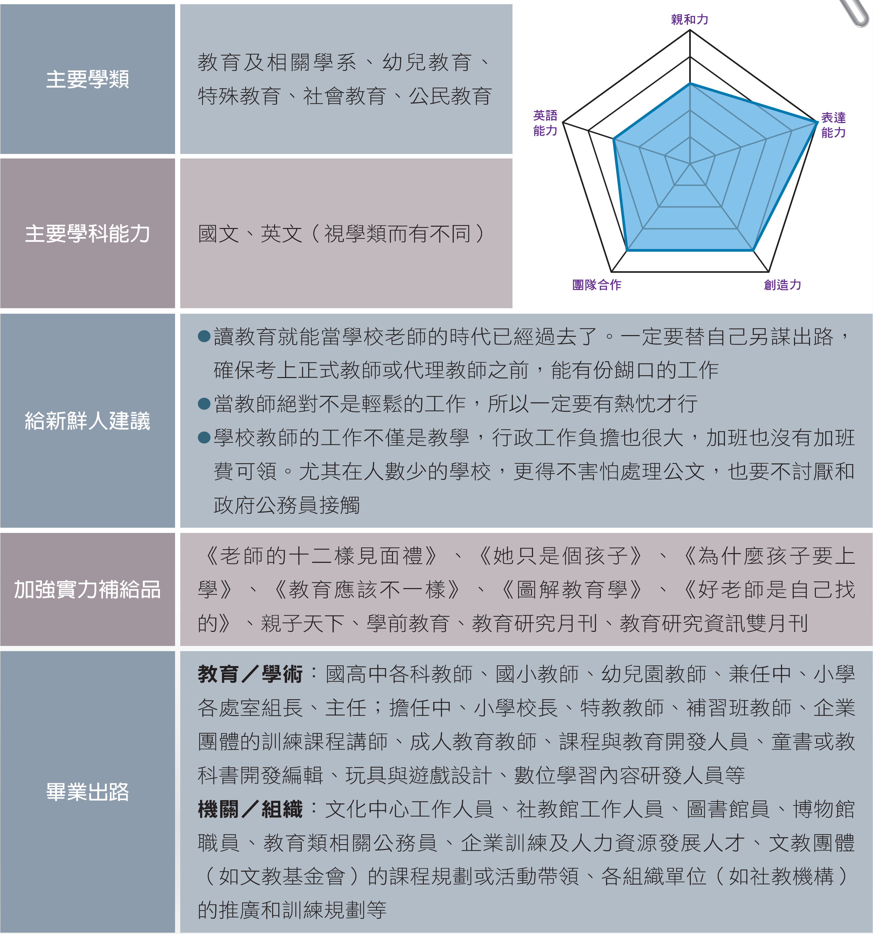
二 我適合這個學群嗎？
084

Slide 9
二 我適合這個學群嗎？
084

Slide 10
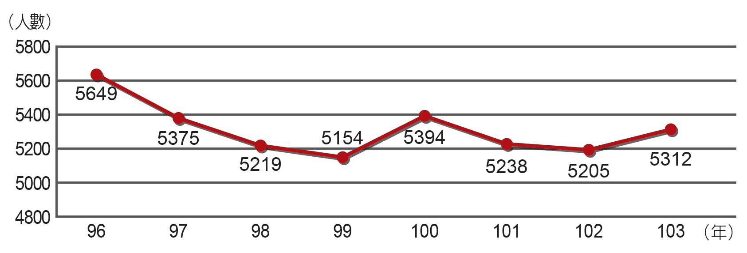
三 學群新生人數
※ 新生人數微幅下降，自 民國101年起已漸回穩。
085

Slide 11
四 重點科系介紹
085

Slide 12
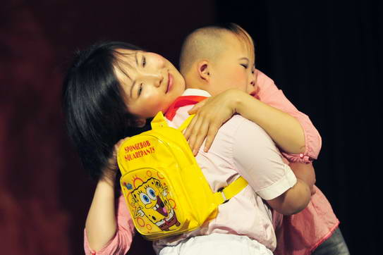
教育學群
科系小叮嚀
1.特教系（精通十八般武藝）
特教老師要喜歡學習，對問題保持高度彈性，但對個案要有原則。
特教老師要面臨教學、生活照顧雙重壓力。
擔任特教行政職需熟悉行政作業，具規劃協調溝通能力。
085
Notes:
少子化趨勢下，特教系是師培體系中，取得正式教職機會最高的科系，但特教老師工作勞心又勞力，需要願意幫助特別的孩子學習成長，才能樂在工作。

Slide 13
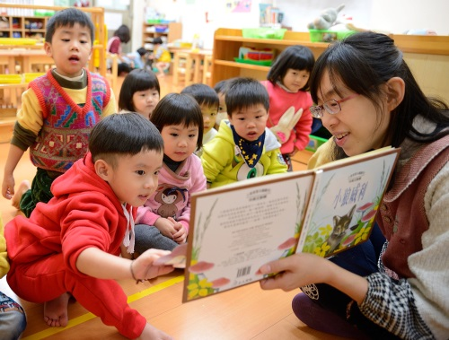
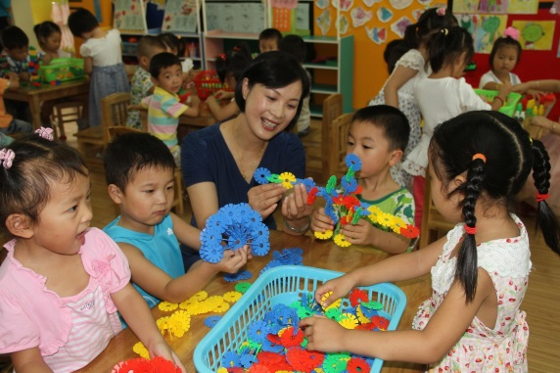
教育學群
科系小叮嚀
2.幼兒教育系（孩子的啟蒙老師，要有專業知能與愛心）
孩童意外難防，觀察力與應變能力不可少。夌不只是孩子的教學者，也是照顧者，教育與保育知識都要懂。
與家長互動也是工作項目之一，要懂得溝通技巧。
085
Notes:
幼教人員是孩子人生的第一個老師，雖然雜事多薪資不高，卻意義非凡，除了要具備相關專業知能，愛心、觀察力、危機應變能力都不可或缺。

Slide 14
五 學長姐來帶路
唐圓媛 豐原高中
暨南國際大學國際文教與
比較教育學系
經驗分享
國際文教與比較教育學系，簡稱國比系，是全臺唯一的科系。學生們同時具備教育以及專業外語能力，在外語教學上，更聘有專業外師，特別是系上開設的法語課不僅限定本系學生修習，更堅持小班教學，除了教法文，還會教品酒等法國文化，目的是要讓學生能更深入了解法國文化。此外，學生們也必須在畢業前通過和外國語言學系相同的畢業門檻。
085

Slide 15
五 學長姐來帶路
朱美珍 香港崇真書院
暨南國際大學教育政策與行政學系
經驗分享
美珍表示有些暨大學生認為教政系是校內最輕鬆的系，但其實教政系需要背的科目非常的多。系上課程的特色就是「什麼都要學」，課程內容涵蓋法律、統計、教育心理學等各種領域的課程，所以教政系很輕鬆這件事其實是見仁見智。另一個特色則是「營隊非常多、凝聚力非常高」，而透過參與營隊，美珍也有了機會將課堂上所學的知識運用在生活上。
085

Slide 16
教育學群
14.教育學群-教育系

Slide 17
影片來源： YOUTUBE
教育學群-教育系
02’41

